Slide 1

Toán
Bài 41
Tìm giá trị phần trăm của một số

Slide 2


Khởi động

Slide 3
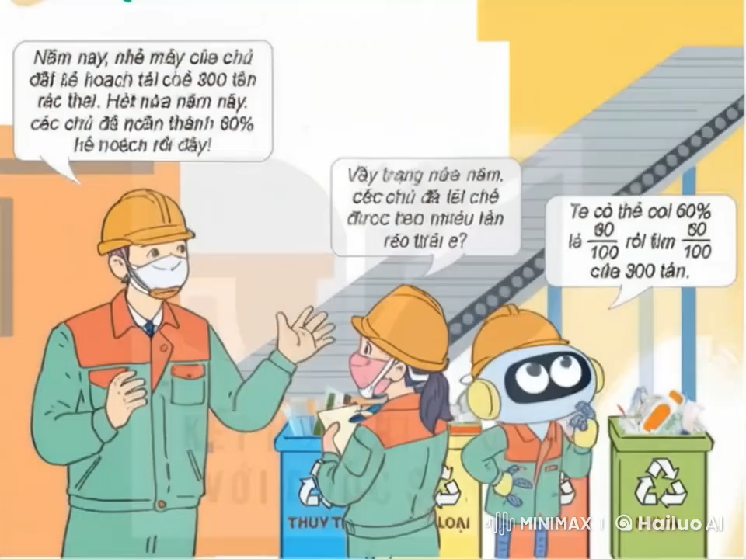

Slide 4

Muốn tìm 60% của 300 ta có thể lấy 300 nhân 60 rồi chia 100 hoặc lấy 300 chia cho 100 nhân với 60.

Slide 5
Hoạt động

Slide 6

Câu 1:
a)Tìm 70% của 120 m2.
b)Tìm 24,5% của 2 kg.
c)Tìm 0,8% của 15 000 000 đồng

Slide 7

Câu 1:
a)70% của 120 m2 là:
(120 : 100) x 70 = 84 (m2)
b) 24,5% của 2 kg là:
2 × $\frac{24,5}{100}$ = (2 x 24,5) : 100 = 0,49 (kg)
c)0,8% của 15 000 000 đồng là:
(15 000 000 : 100) x 0,8 = 120 000 (đồng)

Slide 8

Câu 2:
Mẹ cùng Mai và Mi vào một siêu thị bán lẻ. Đến gian hàng thiếu nhi thấy có bảng ghi: “Nhân ngày Quốc tế Thiếu nhi 1 – 6, giảm giá 15% tất cả các mặt hàng.” Mẹ đã mua cho Mai một ba lô học sinh có ghi giá 250 000 đồng và mua cho Mi một con thú bông rất đẹp có ghi giá 120 000 đồng. Em hãy tính xem ba lô và con thú bông, mỗi loại được giảm giá bao nhiêu tiền?

Slide 9
Bài giải
Ba lô được giảm giá số tiền là:
(250 000 : 100) x 15 = 37 500 (đồng)
Thú bông được giảm giá số tiền là:
(120 000 : 100) x 15 = 18 000 (đồng)
Đáp số: Ba lô: 37 500 đồng
Thú bông: 18 000

Slide 10
Dặn dò:
- Ôn lại nội dung đã học
- Chuẩn bị bài mới

Slide 11
Chúc các em học tốt
Tạm biệt các em
*Bài giảng Violet được tạo bởi Tào Diệp Gia Bảo

